Slide 1
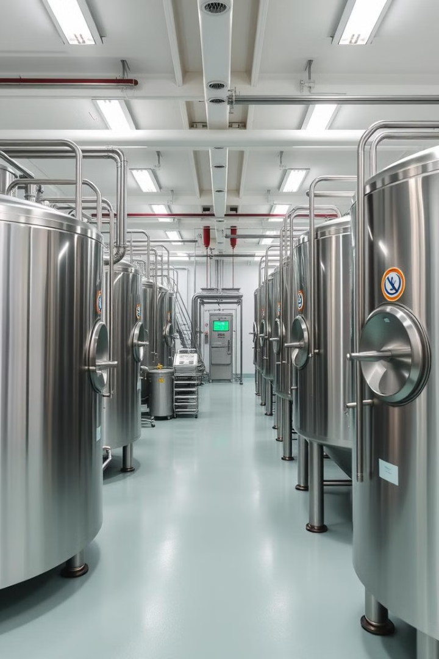


An toàn lao động trong Sản Xuất Cồn (alcohol)
Bản quyền thuộc An Toàn Nam Việt

Slide 2

Tình hình tai nạn lao động
Số vụ
3.201 vụ tai nạn lao động xảy ra trong 6 tháng đầu năm 2024, giảm 7,09% so với cùng kỳ 2023.
Số người
3.065 người bị nạn, giảm 6,04% so với cùng kỳ 2023.
Tử vong
346 người chết vì tai nạn lao động, giảm 1,98% so với cùng kỳ 2023.

Slide 3
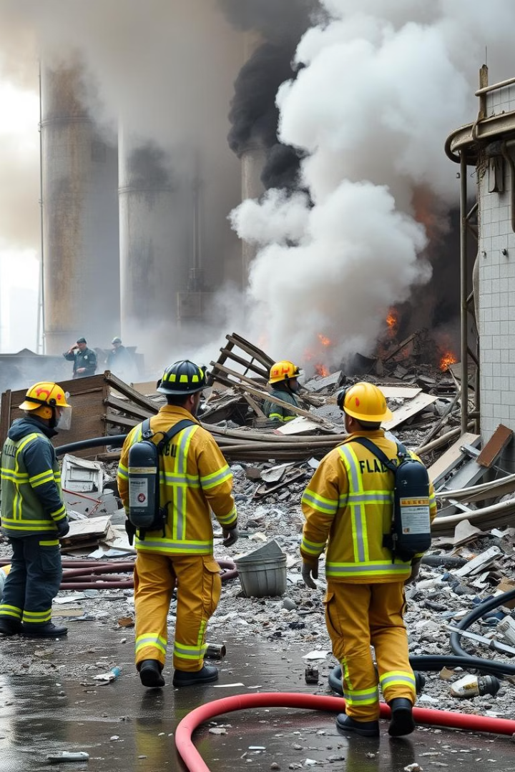
Tai nạn trong nhà máy sản xuất cồn
1
Vụ nổ ở Illinois (2019)
Một công nhân thiệt mạng và nhiều người bị thương do sự cố trong quá trình sản xuất.
2
Hỏa hoạn ở Mumbai (2015)
Ít nhất hai người chết do rò rỉ cồn từ bồn chứa dẫn đến cháy.
3
Ngạt khí ở Trung Quốc (2013)
Ba công nhân thiệt mạng do hít phải khí độc khi bảo dưỡng bồn chứa cồn.

Slide 4
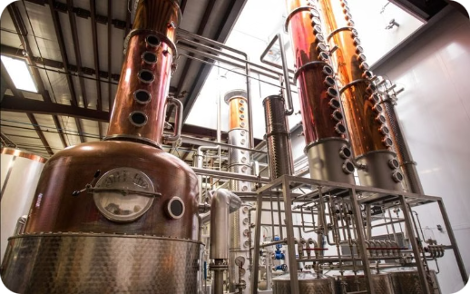
An toàn khi xử lý nguyên liệu
1
Đặc điểm công việc
2
Nguy cơ
3
Biện pháp phòng ngừa
Nhận, kiểm tra và chuẩn bị nguyên liệu đầu vào. Yêu cầu sự tỉ mỉ và chính xác.
Chấn thương do vận chuyển, tiếp xúc với hóa chất độc hại, ngã từ trên cao.
Đào tạo kỹ lưỡng, sử dụng thiết bị bảo hộ, tuân thủ quy trình an toàn.

Slide 5
An toàn khi vận hành máy móc
Đặc điểm công việc
Nguy cơ
Biện pháp phòng ngừa
Điều khiển và giám sát thiết bị sản xuất. Kiểm tra các chỉ số kỹ thuật thường xuyên.
Chấn thương cơ học, cháy nổ, tiếp xúc với hóa chất độc hại.
Đào tạo kỹ thuật, bảo dưỡng máy móc định kỳ, sử dụng thiết bị bảo hộ.

Slide 6




An toàn khi chưng cất hỗn hợp lên men
Giám sát thông số
Theo dõi chặt chẽ nhiệt độ, áp suất và tốc độ dòng chảy.
Kiểm soát nguy cơ
Phòng ngừa cháy nổ, rò rỉ hóa chất và bỏng nhiệt.
Bảo dưỡng thiết bị
Kiểm tra và bảo trì định kỳ các thiết bị chưng cất.

Slide 7

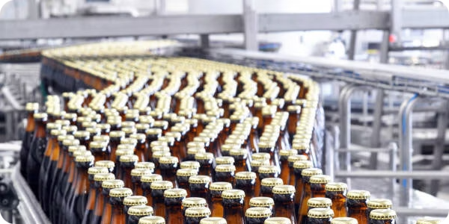


An toàn khi đóng gói và
vận chuyển
Đóng gói cẩn thận
Sử dụng vật liệu bảo vệ phù hợp, kiểm tra kỹ sản phẩm trước khi đóng gói.
Dán nhãn chính xác
Ghi đầy đủ thông tin sản phẩm, hướng dẫn sử dụng và cảnh báo an toàn.
Vận chuyển an toàn
Sắp xếp hàng hóa hợp lý, đảm bảo an toàn trong quá trình di chuyển.

Slide 8
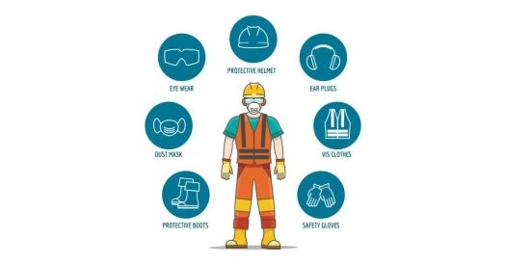
Quy định an toàn lao động
Sử dụng thiết bị bảo hộ
Bắt buộc trong mọi công đoạn sản xuất
Kiểm tra máy móc
Định kỳ và trước mỗi ca làm việc
Đào tạo an toàn
Thường xuyên cho tất cả nhân viên
Xử lý sự cố
Tuân thủ quy trình khẩn cấp đã được huấn luyện

Slide 9

Xử lý tình huống khẩn cấp
1
Đánh giá tình hình
Nhanh chóng xác định mức độ nguy hiểm và số người bị ảnh hưởng.
2
Sơ cứu và cấp cứu
Thực hiện sơ cứu cho người bị nạn và gọi dịch vụ y tế khẩn cấp.
3
Cô lập khu vực
Ngăn chặn sự lan rộng của nguy hiểm và bảo vệ những người xung quanh.
4
Điều tra và phòng ngừa
Xác định nguyên nhân và đề xuất biện pháp phòng ngừa trong tương lai.

Slide 10
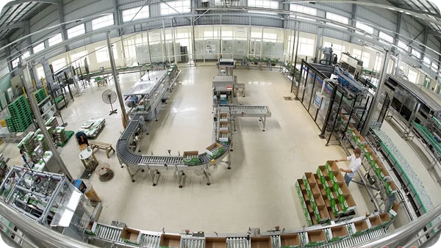
Kết luận
Đào tạo
Huấn luyện an toàn lao động thường xuyên là chìa khóa để phòng ngừa tai nạn.
Tuân thủ
Nghiêm túc thực hiện các quy định an toàn trong mọi công đoạn sản xuất.
Cải tiến
Liên tục cập nhật và cải thiện các biện pháp an toàn lao động.

Slide 11

PHẦN III: Tham khảo thêm
1. Bài kiểm tra ATLD nhóm 3
Trắc nghiệm an toàn lao động nhóm 3
2. Bảng báo giá dịch vụ huấn luyện ATLD
Xem chi tiết
3. Tải về tài liệu (download)
Download tài liệu huấn luyện an toàn lao động sản xuất cồn (alcohol)

